Slide 1

尔雅网络通识课学习
流程介绍
超星集团

Slide 2
如何登录
如何学习
如何做作业
如何考试
密码遗忘了怎么办
怎样使用手机移动客户端学习
……

Slide 3
A、中华文化与历史传
B、自然、科学与技术
C、 社会与文化
D 、自我与人生
E、经济与管理思维
F、艺术鉴赏与审美体验
在线作业
在线问答
交流互动
……
学习评价
成绩认证
获得学分
……
得到成绩
学分
选 课
学 习
互动&作业
考 试
课程视频
讲座视频
教参书
相关文献
……
期末考试
结课论文
……

Slide 4



建议用火狐、360、谷歌等浏览器观看

Slide 5
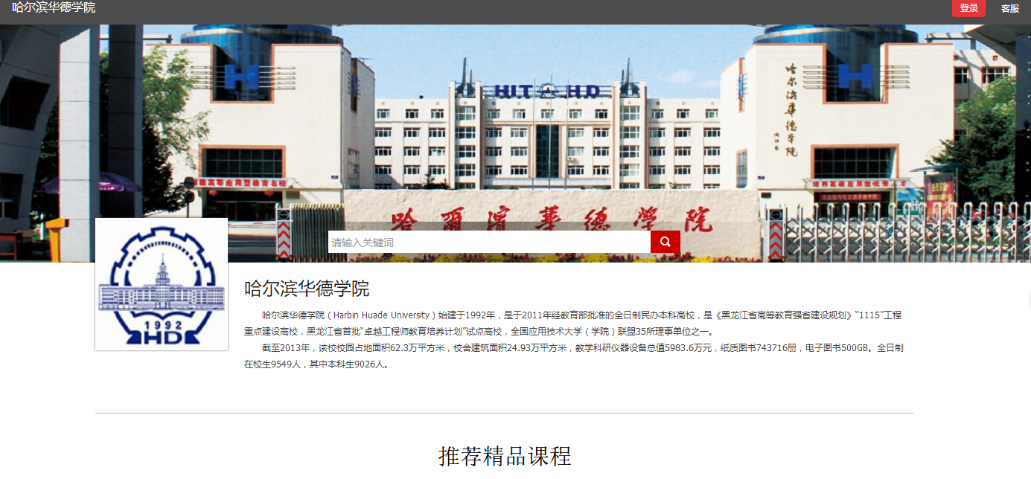

平台网址：http://huade.benke.chaoxing.com

Slide 6
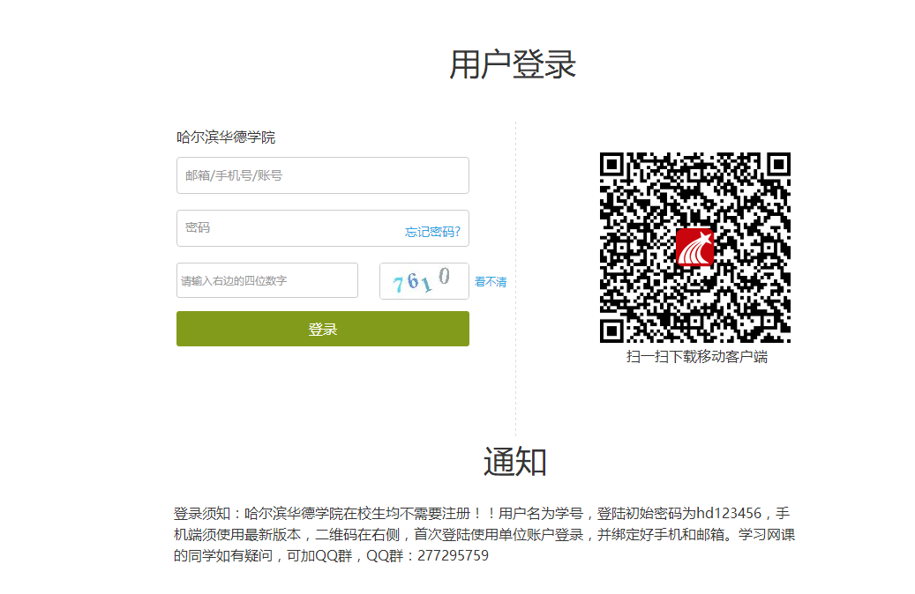

注意：第一次登陆一定要在电脑上登陆完善个人信息
hd123456

Slide 7
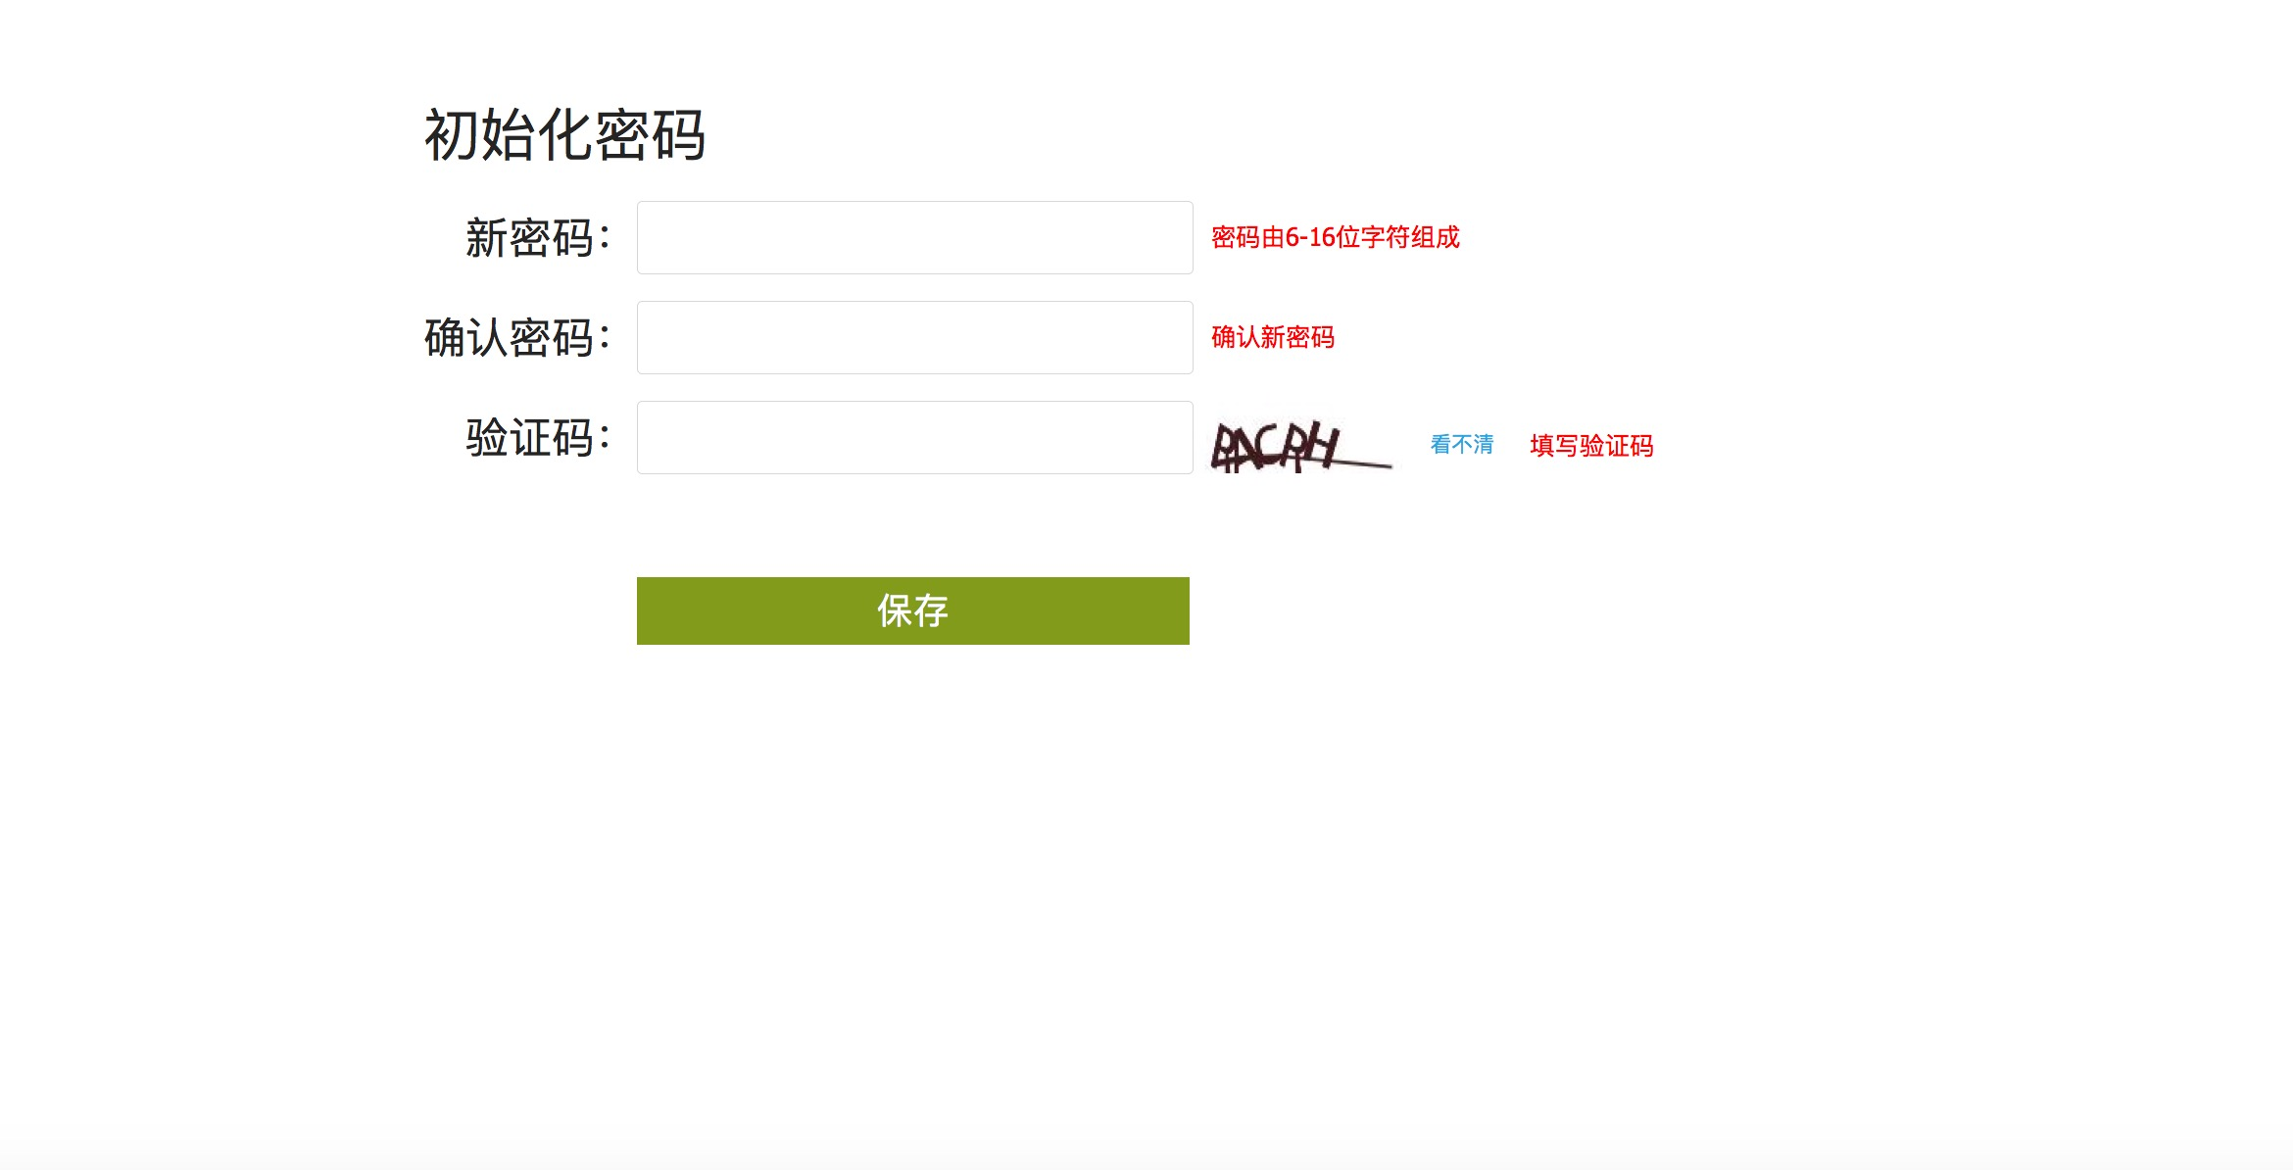

Slide 8
如何学习
看视频
考试
做作业
学生登陆空间之后，点击课程，然后进入学习空间，点击章节进行学习
看完一集视频之后就要做一个作业才可以进入下一集
进入个人学习空间后，点击导航栏里的“考试”，可以查看考试时间、参加考试

Slide 9
学习过程中常见问题应急处理办法：
1）视频无法播放
解决办法：如果视频是黑屏的话，建议安装flash播放插件。良好的网络环境
2）作业界面显示不全
解决办法：建议用谷歌或者是火狐浏览器重新打开试一下。
3）视频无法播放下一集
解决办法：必须把视频和作业全部完成之后才可以进入下一集，如果都完成了还是进入不了下一集的话，点击页面右侧的章节后的小圆圈，复核一下试试。
4）电脑登陆后，手机邮箱绑定，密码更改，在进入网址界面右下角“超星学习通”二维码扫一扫进行下载移动手机客户端进行学习。

Slide 10
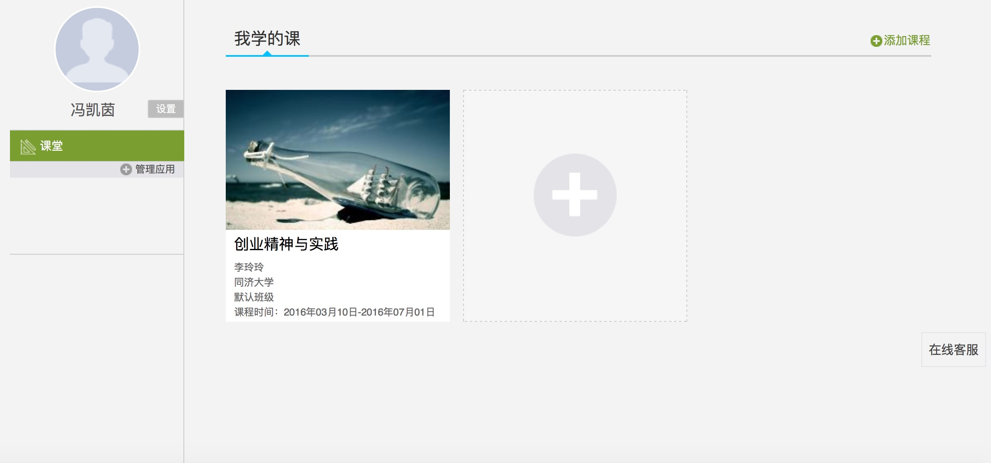
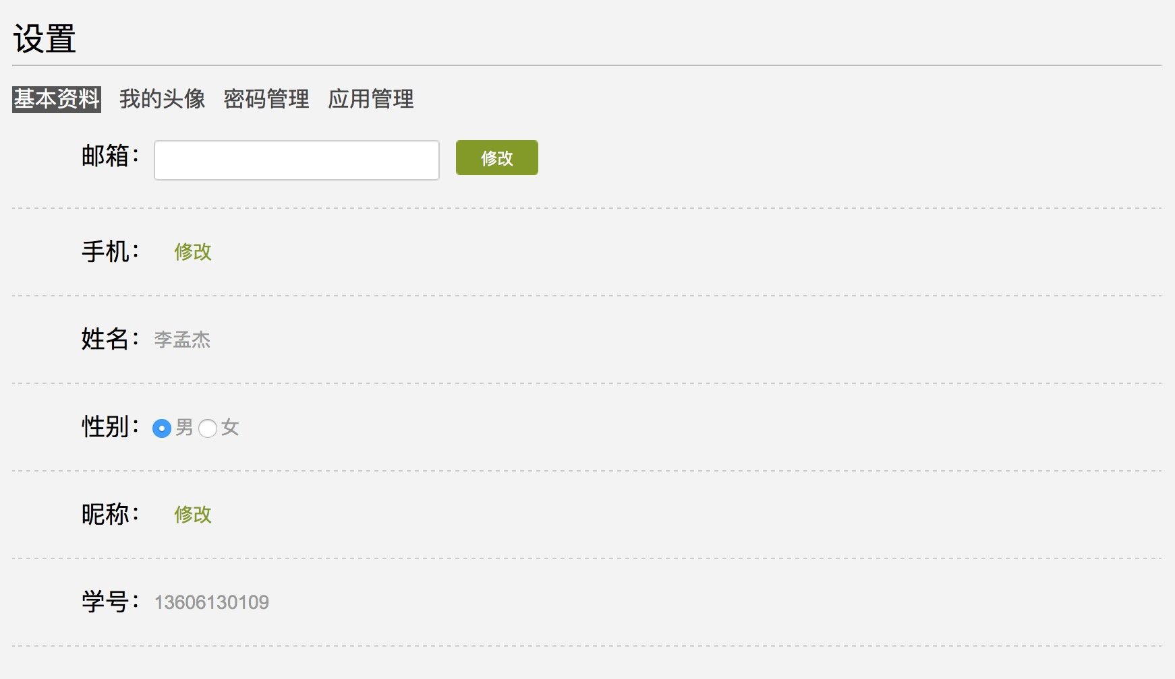
绑定自的
手机号码、邮箱必须绑定
点击课堂

Slide 11
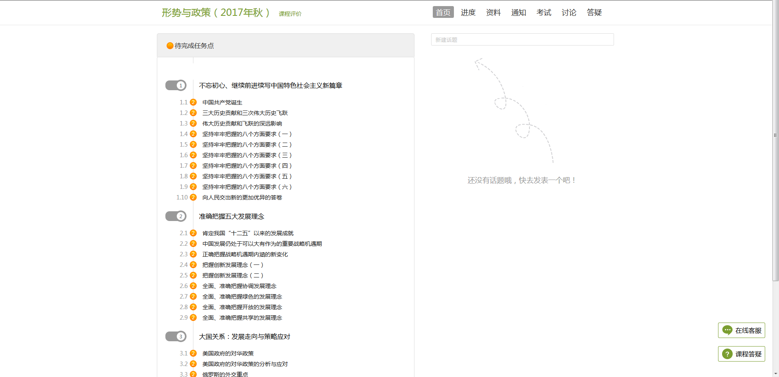
点击首页
点击在线客服

Slide 12
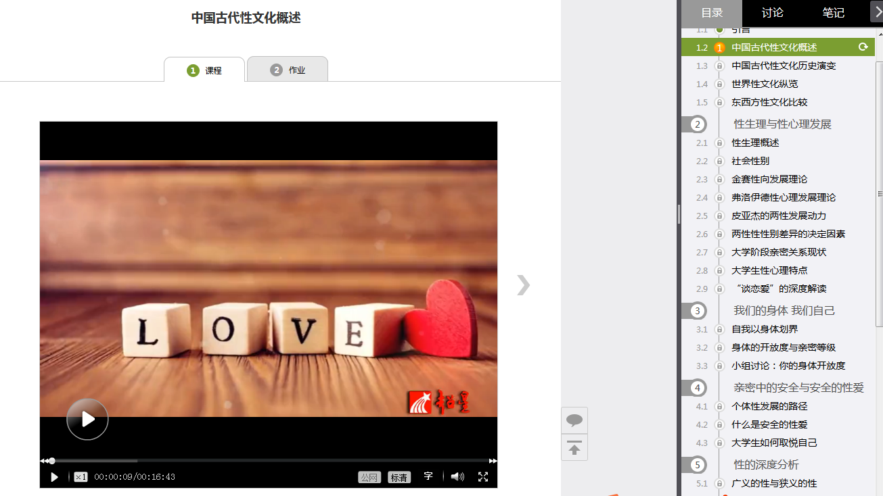
学生学习界面图：
视频
作业
复合按钮

Slide 13
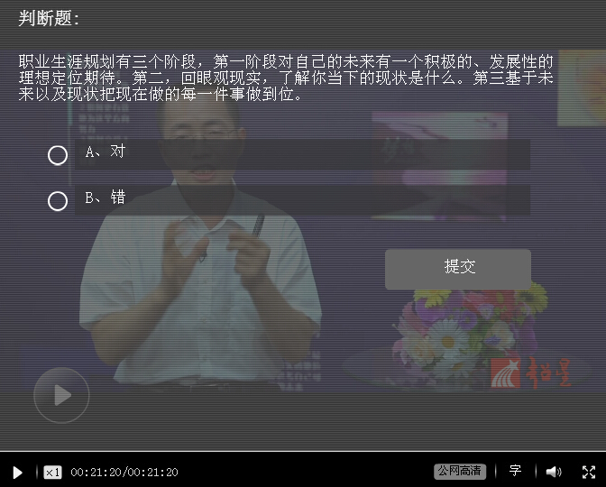
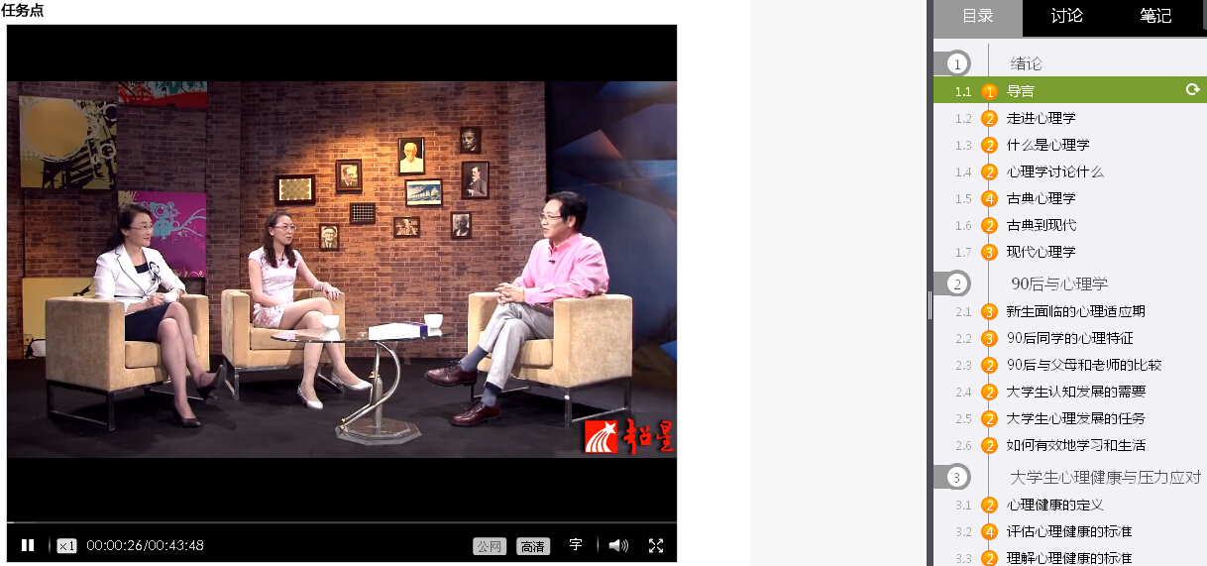
首次观看
学习视频
不可拖拽

Slide 14
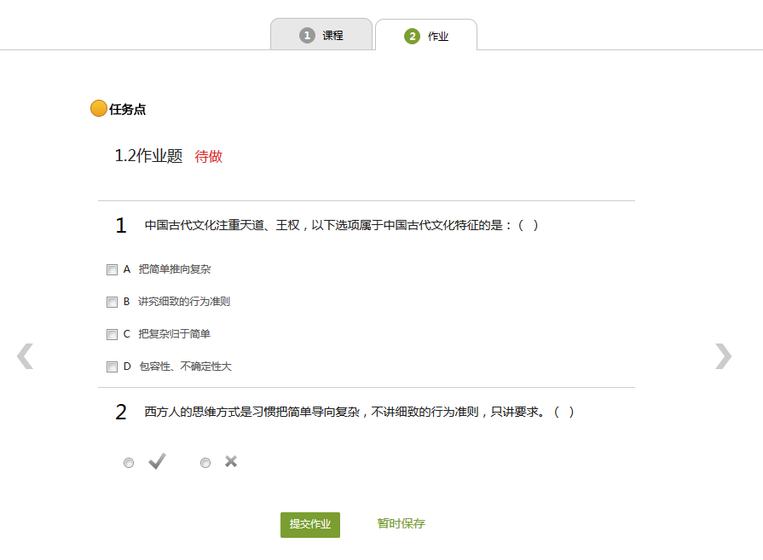
如何做作业
作业
选择选项
提交作业
保存作业

Slide 15
做作业注意事项
1
作业一旦提交就无法更改，请提交前一定要确认试题是否是全部完成
2
保存作业只是保存当前完成的选项，不是提交作业，如果只保存不提交的话，是没有作业成绩的
3
作业提交不成功的话，建议先换谷歌浏览器和网络环境好的地方尝试提交。

Slide 16
学习过程中常见问题应急处理办法：
1）视频无法播放
解决办法：在视频播放器右下角切换到“公网标清”试试，如果视频是黑屏的话，建议安装flash播放插件。良好的网络环境
2）作业界面显示不全
解决办法：建议用谷歌或者是火狐浏览器重新打开试一下。
3）视频无法播放下一集
解决办法：建议把视频和作业全部完成之后才可以进入下一集，如果都完成了还是进入不了下一集的话，清理浏览器的缓存，点击右上角的复合按钮。

Slide 17
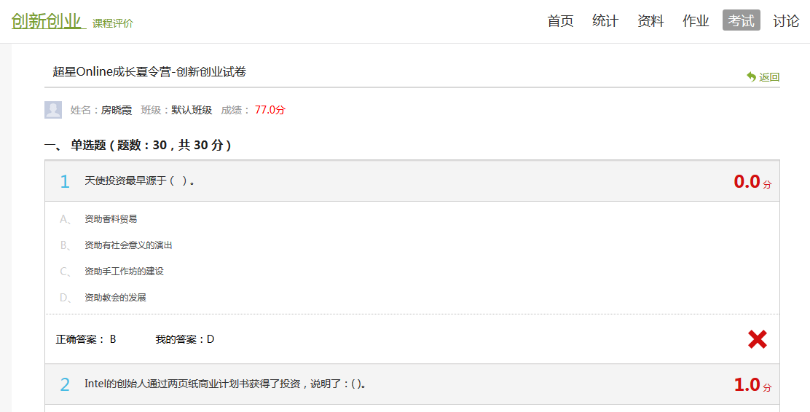
如何考试
考试

Slide 18
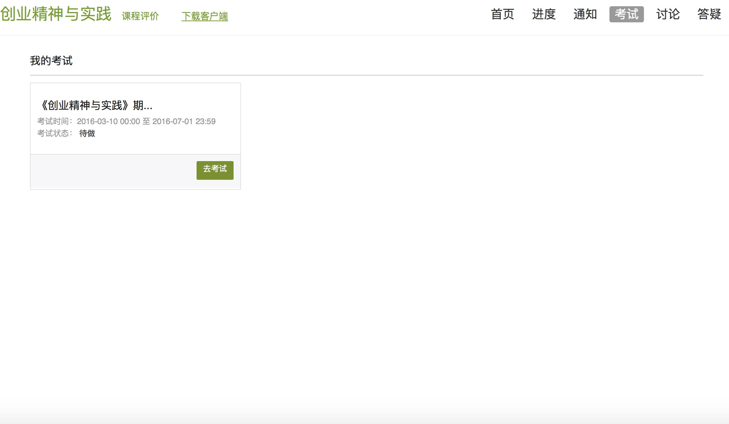
请注意！
考试有限制时间，为90分钟。
注意考试时间，XXX年XX月XX至XX日
一定要提交考试，保存不提交时没成绩。

Slide 19
考试注意事项
A
B
C
D
考试有限制时间，点击考试后在右上角会有提示
（90分钟）
一定要注意考试时间，错过考试时间按0分处理
在时间结束之前，一定要提交考试，保存不提交时没有成绩的
保存考试后，
下次登录考
试、考试时
间是累计的

Slide 20
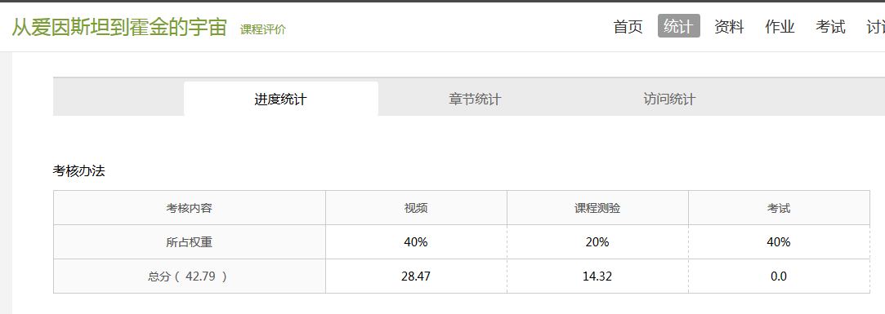
查看统计
点击统计
进度统计
章节统计
访问统计

Slide 21
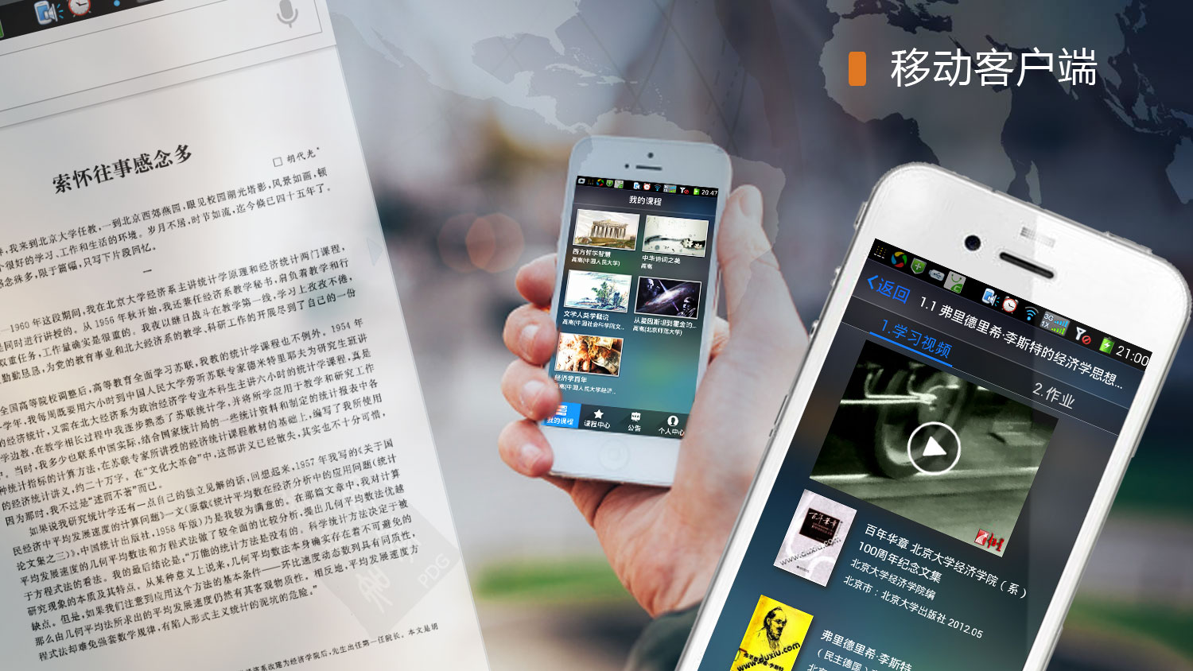

Slide 22
iphone手机首次运行“超星”APP时，弹出“未信任的企业开发者”，请在手机的“设置”中选择“信任”开发者

Slide 23
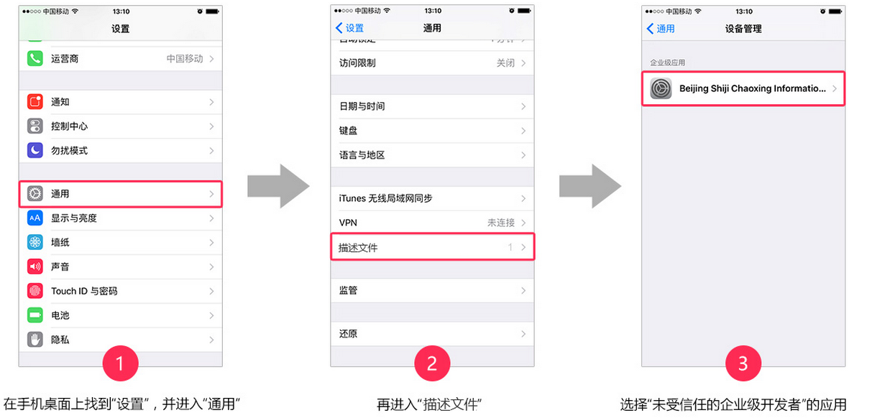

Slide 24
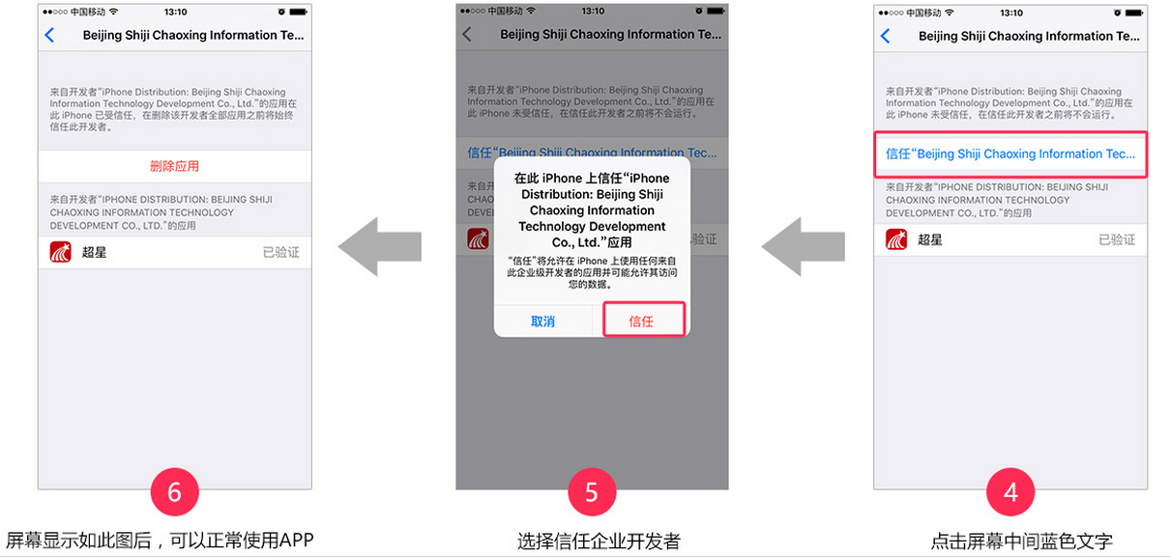

Slide 25
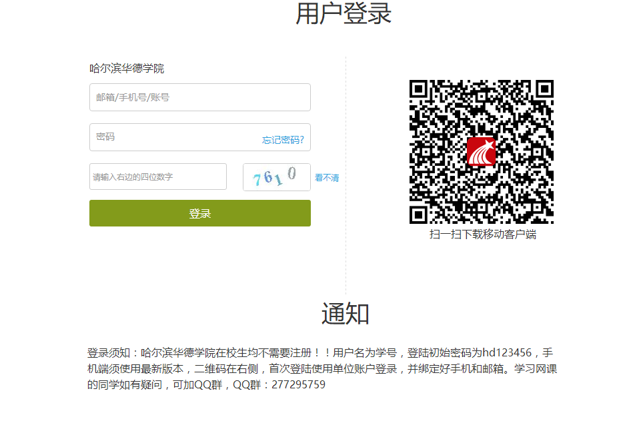
手机客户端学习二维码扫一扫

Slide 26
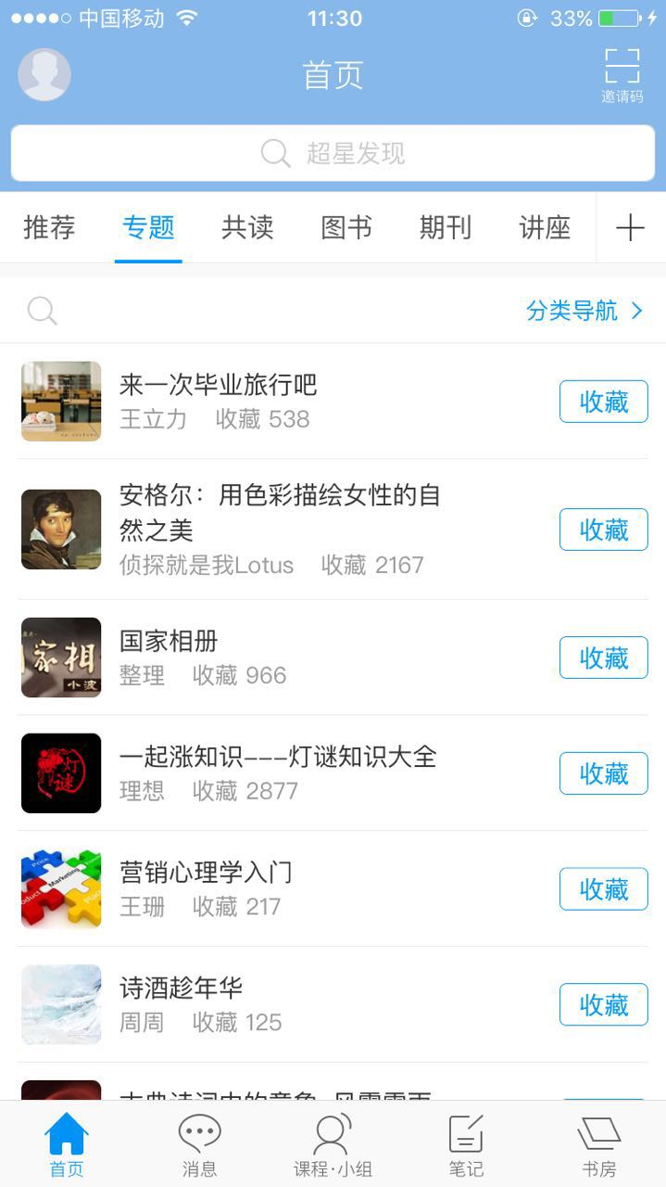
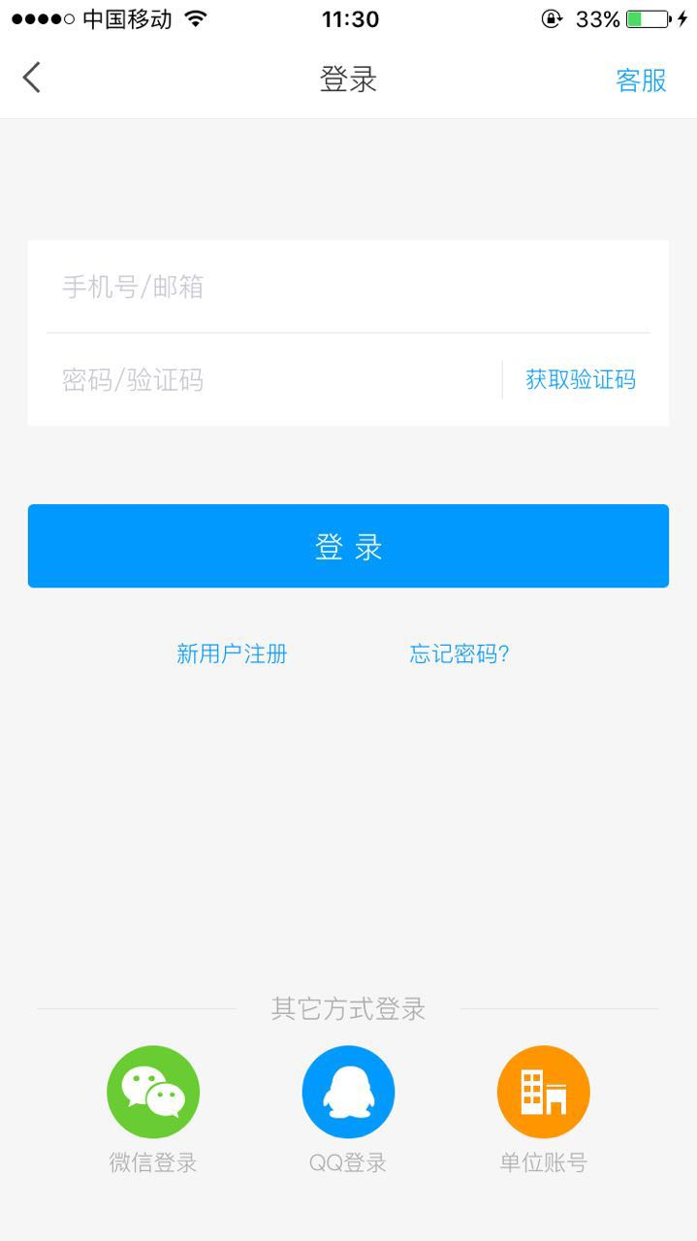
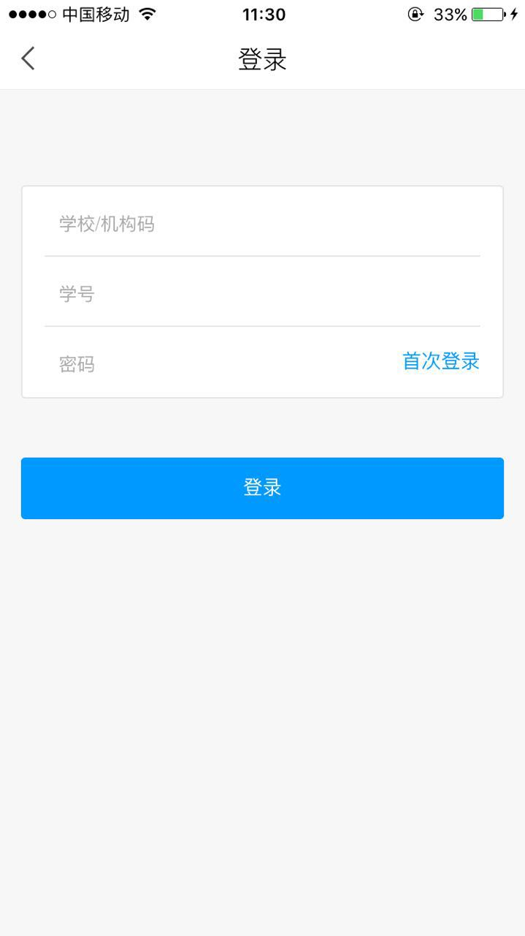
输入学校名称
输入学号
输入密码hd123456
点击头像——选择单位账号登录——输入学校名称、学号、密码——点击登录

Slide 27
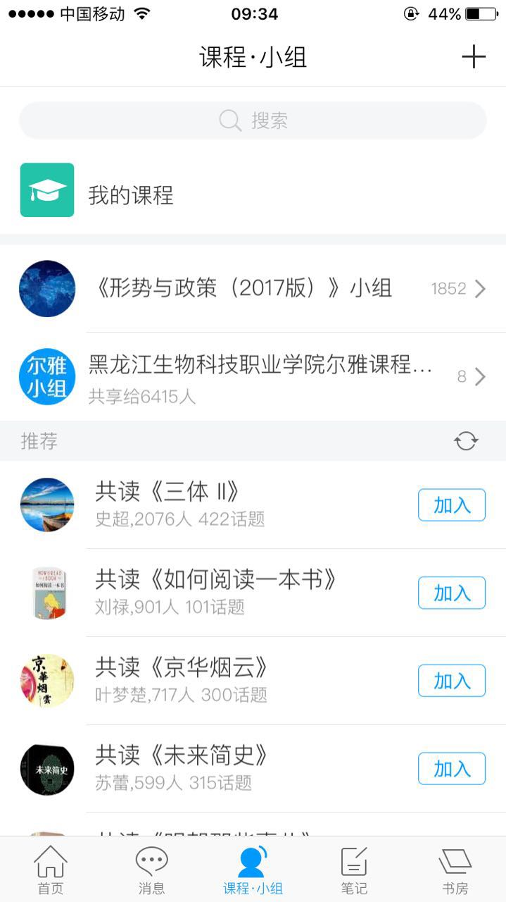
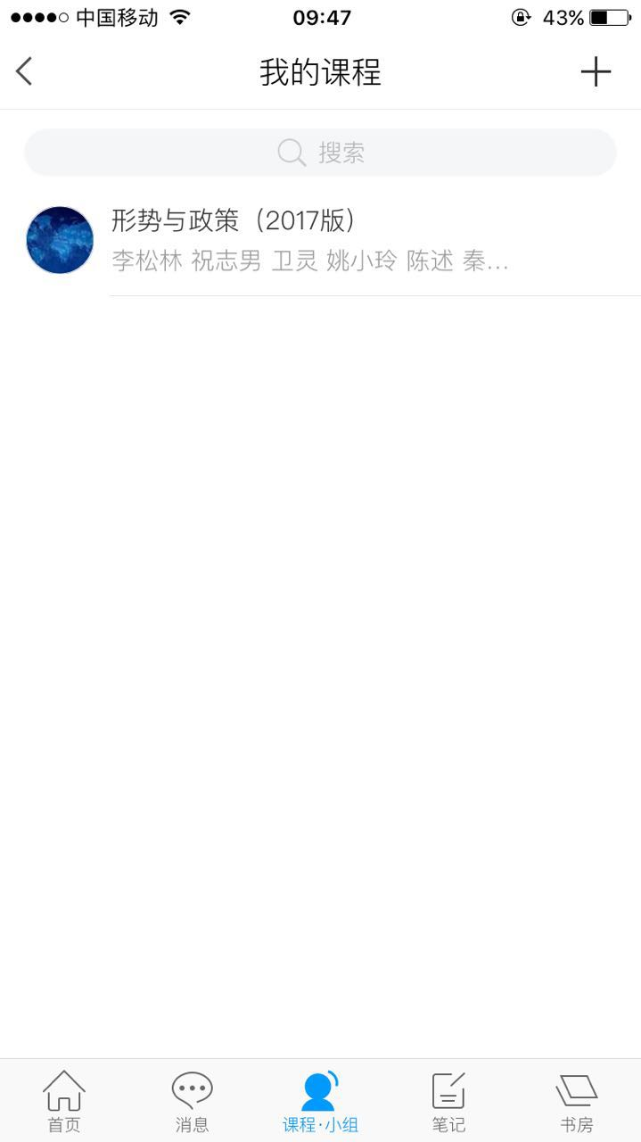
进入手机界面点击下方“课程.小组”
找到“我的课程”选择要学习的课程

Slide 28
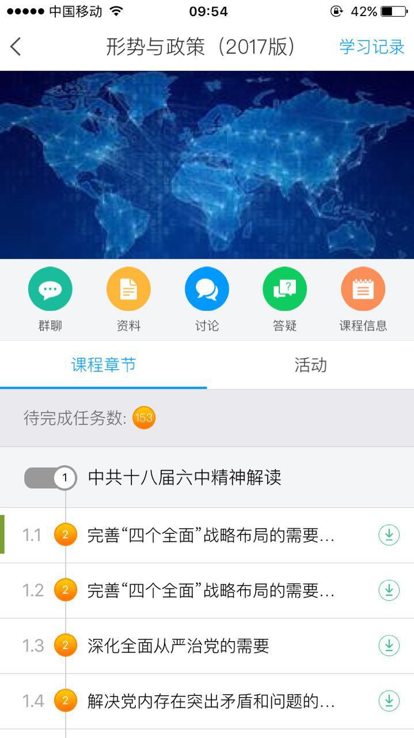
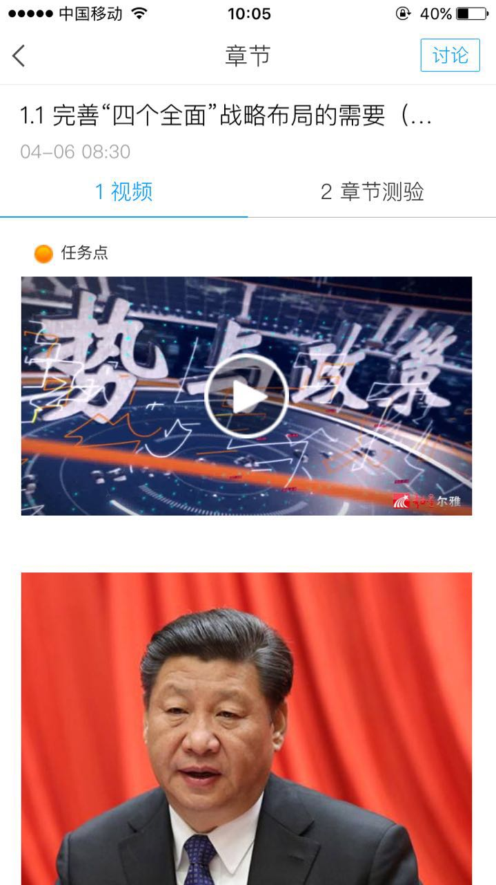
进入课程后，学生可以查看课程信息、发起讨论、查看课程资料、观看视频进行学习，还可以查看自己的学习记录

Slide 29
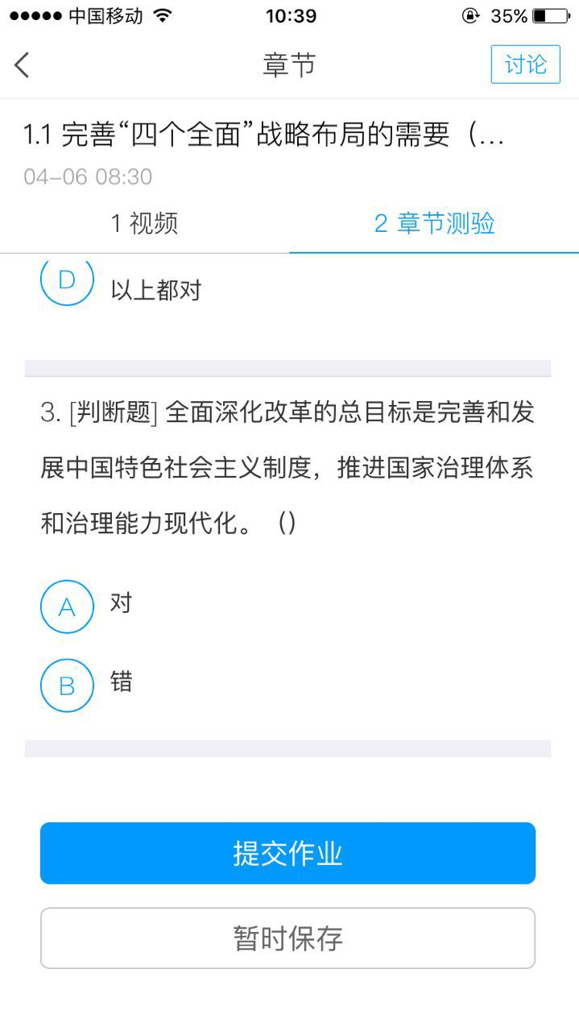
同样在移动端可以进行章节测试，注意完成测试后点击提交作业

Slide 30
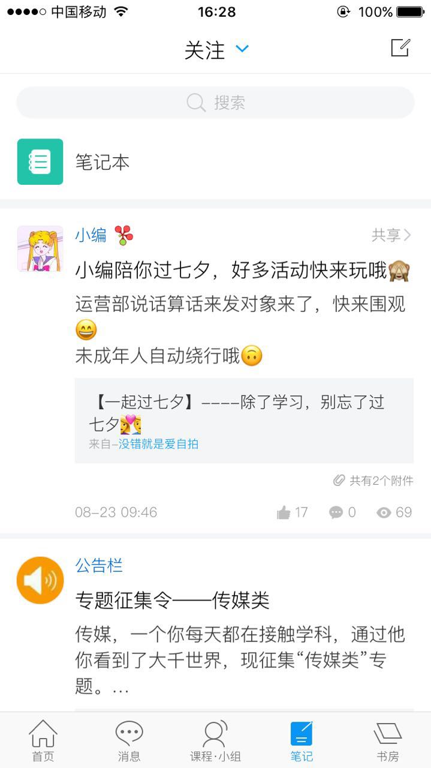
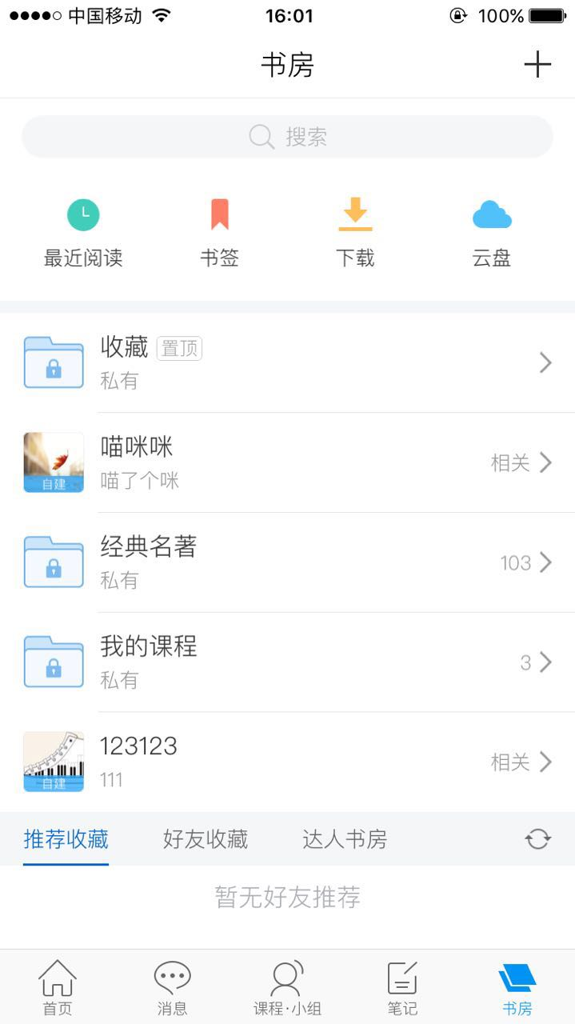
点击笔记可以新建笔记还可以看到好友的动态
点击书房可以找到自己收藏的图书、期刊、下载内容

Slide 31
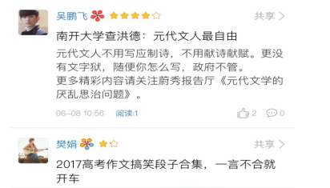
每位用户都有一个“小花”包括使用量、笔记量、关注量、收藏量阅读量，静待花开绽放.

Slide 32
重要的事情三遍：
1、用电脑学习的，输入学习网址进行学习
2、除了电脑以外的学习端——手机、平板等必须下载“
超星学习通”移动客户端来学习，不能直接输入网址学习，否则没有学习成绩.
3、请记住用手机扫描平台上二维码下载“超星学习通” 客户端。
4、电脑登录后，按照要求绑定个人手机号、邮箱号后才可以登录超星手机客户端进入学习。
5、手机或电脑学习，任何问题都可以随时咨询“在线客服

Slide 33
1、学习登录域名：huade.benke.chaoxing.com
2、账号：自己的学号、密码：hd123456(登录后修改密码在设置里）
3、 开课时间-结课时间：XX年XX月XX日XX点至XX月XX日
4、考试日期：XXXX年XX月XX至XX日
5、考试限时: 90分钟
6、考核权重：视频XX%、课堂测验XX%、考试XX%,不参加考试，不给分数。
7、任务点完成 100%可以参加考试，60分及格
8、在学习过程中，遇到问题，可以点击"在线客服”,由在线客服进行解答。

Slide 34
最重要的锦囊！忘记密码，不能学习，不能考试怎么办？
QQ群:277295759
群名：哈尔滨华德学院（2017第三虚拟学期）

Slide 35

Thanks

